Slide 1
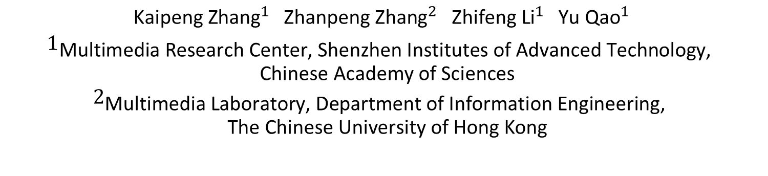
Joint Face Detection and Alignment using
Multi-task Cascaded Convolutional Networks
${\text{Kaipeng} \text{Zhang}}^{1}$ ${\text{Zhanpeng} \text{Zhang}}^{2}$ ${\text{Zhifeng} \text{Li}}^{1}$ ${\text{Yu} \text{Qao}}^{1}$
$$1_{\begin{aligned}\text{Multimedia} \text{Research} \text{Center}\text{, }\text{Shenzhen} \text{Institutes} \text{of} \text{Advanced} \text{Technology}\text{, } \\ \text{Chinese} \text{Academy} \text{of} \text{Sciences}\end{aligned}}$$
$$2_{\begin{aligned}\text{Multimedia} \text{Laboratory}\text{, }\text{Department} \text{of} \text{Information} \text{Engineering}\text{, } \\ \text{The} \text{Chinese} \text{University} \text{of} \text{Hong} \text{Kong}\end{aligned}}$$
published in IEEE SPL 2016
汇报人：李文杰 王燕飞

Slide 2
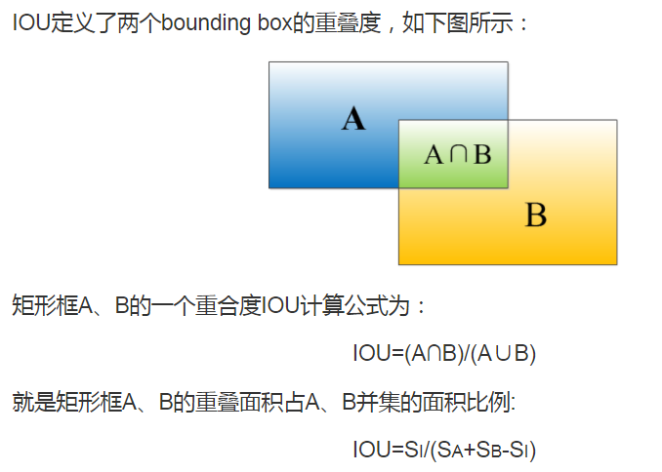
Intersection over Union(IoU)

Slide 3
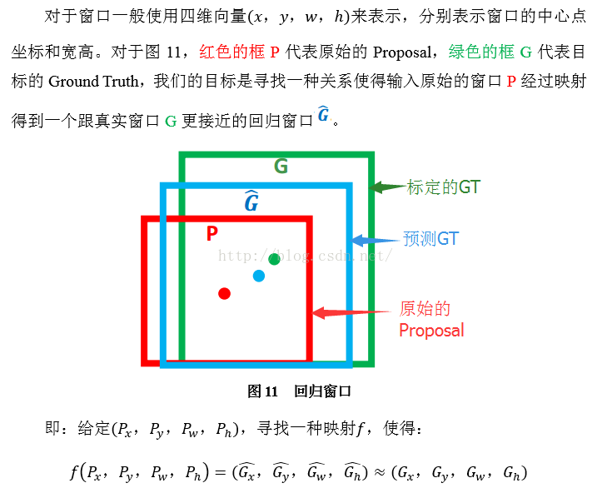
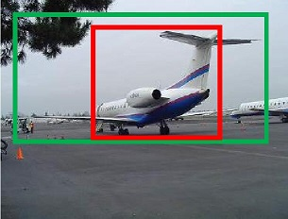
Bounding Box Regression

Slide 4
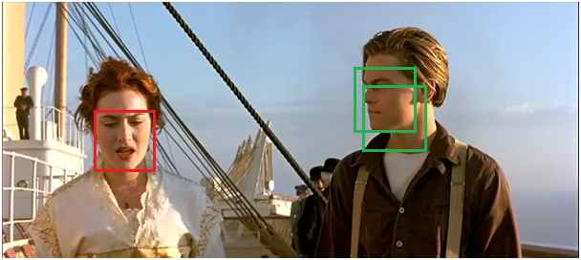
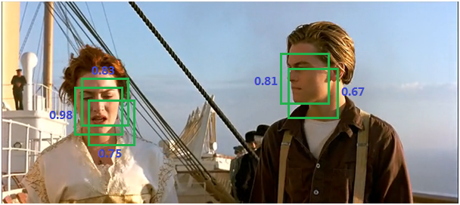
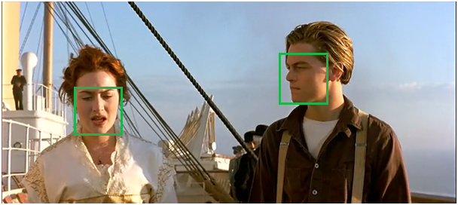
Non-maximum Suppression(NMS)

Slide 5
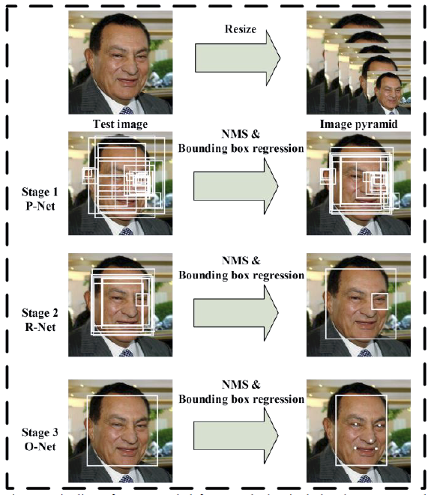
Pipeline
给定一个图像，我们初始将它调整到不同比例，以构建一个图像金字塔。它是接下来三阶段级联框架的输入：
第一阶段：Proposal Network（P-Net），用以获取候选窗口以及它们的边界框回归向量。然后我们用估计的边界框回归向量来校准候选边框向量。之后，我们采用非极大值抑制（NMS）来合并高度重叠的候选框。
第二阶段：Refine Network（R-Net），进一步拒绝大量假候选框，用边界框回归执行校准，并用NMS候选框合并。
第三阶段：这个阶段跟第二阶段很相似，但是在这个阶段我们目标是更详细的描述面部。

Slide 6
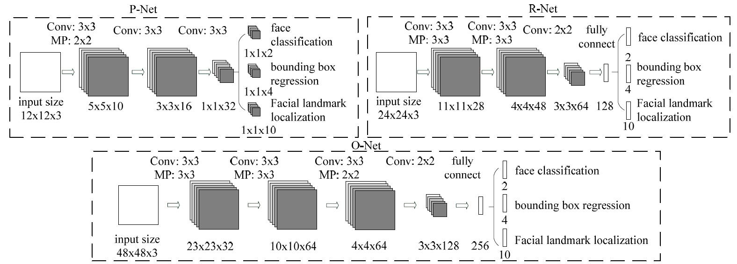
The Architectures of Network

Slide 7


Loss Function
loss函数：
人脸/非人脸分类：
Bounding box 回归：
面部特征定位：

Slide 8
Experiment
数据集：
FDDB数据集包含了在2845张图片中标注了5171张面部
WIDER FACE数据集包含了在32203张图片中标记了393703个边界框， 40%用于训练，其中50%的图片根据图片难度分成三个子集用来测试，剩余的用于验证。
AFLW包含了24386张面部的面部特征标注。
4种不同类型的数据标注：
负样本：IoU小于0.3；
正样本：IoU高于0.65；
部分面部样本：IoU介于0.4和0.65之间；
特征面部样本：面部标上5个特征点。

Slide 9
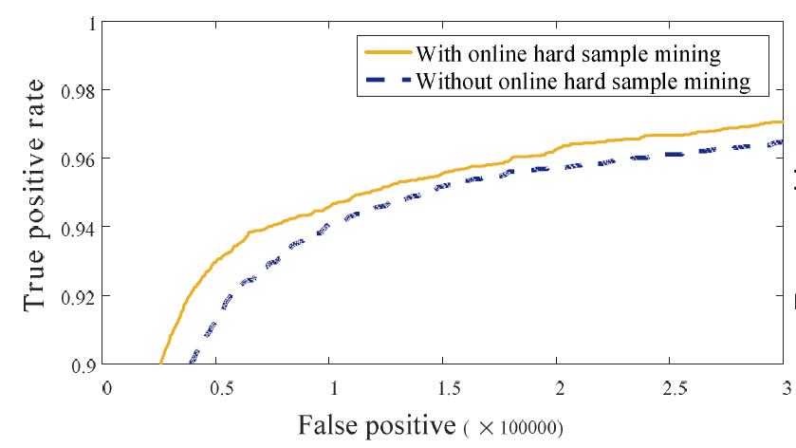
Experiment
The effectiveness of online hard sample mining：

Slide 10
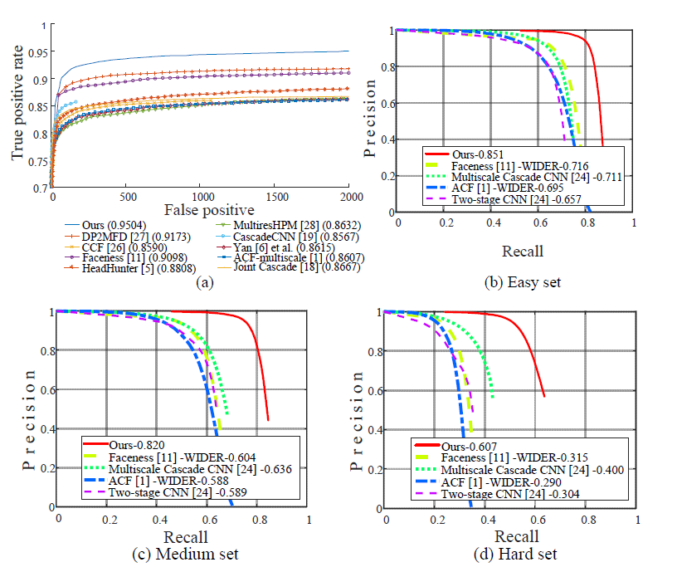
Experiment
Evaluation on face detection：
a:FDDB b-d: WIDER FACE

Slide 11
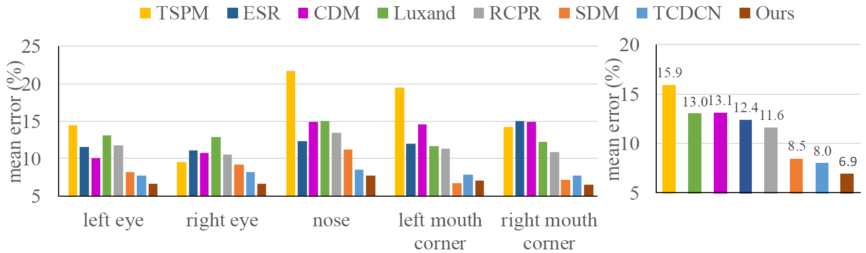
Experiment
Evaluation on face alignment：

Slide 12
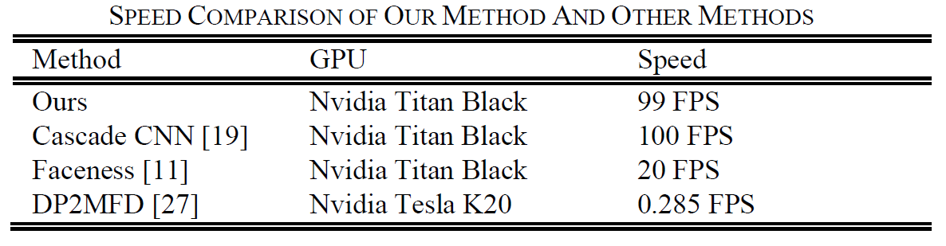
Experiment
Runtime efficiency：

Slide 13
THANKS

